Slide 1
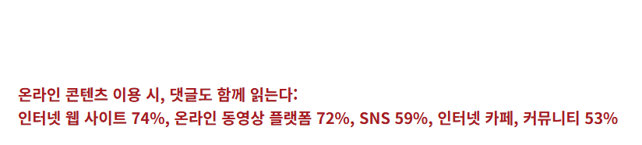
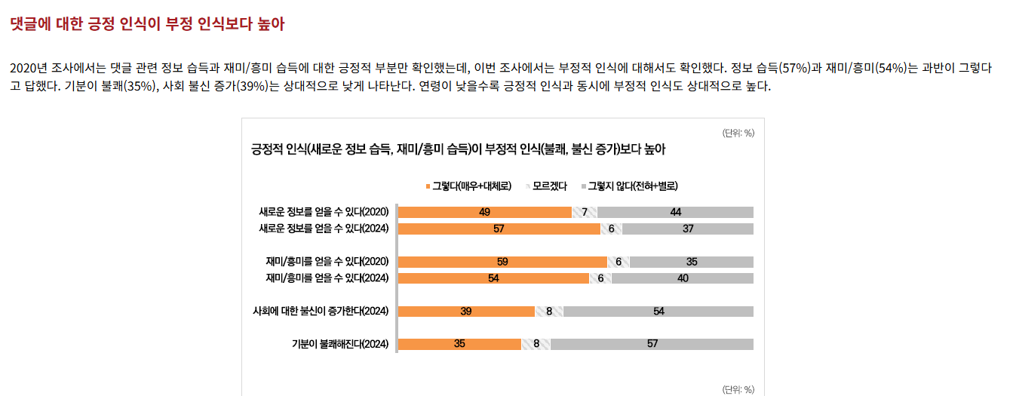
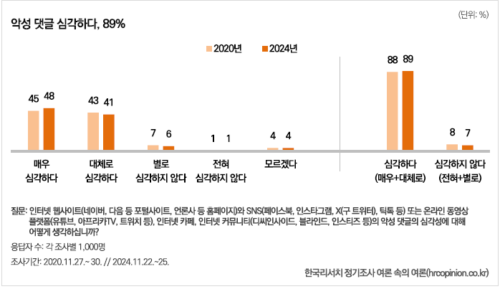






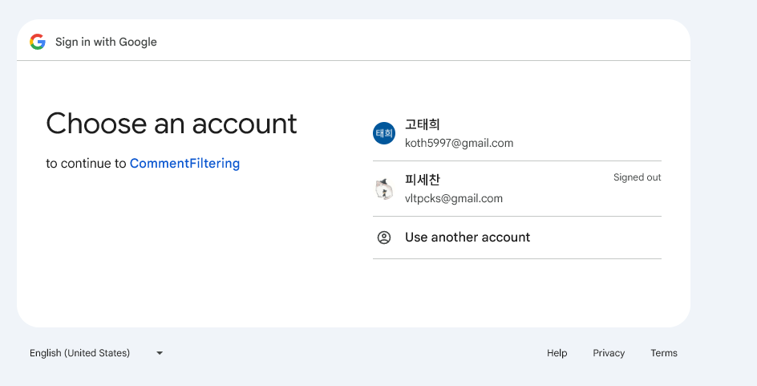
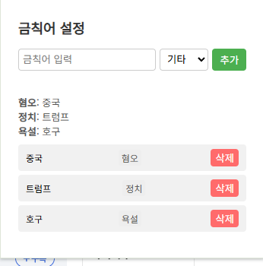
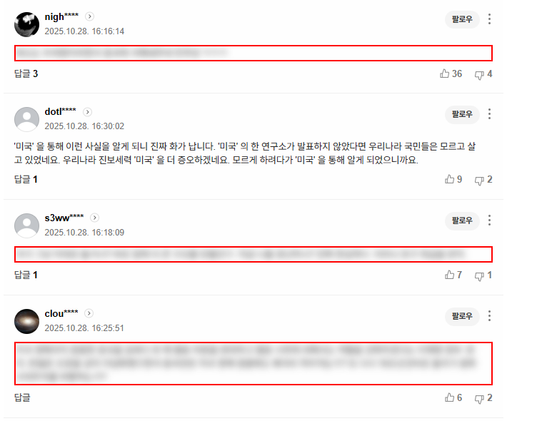
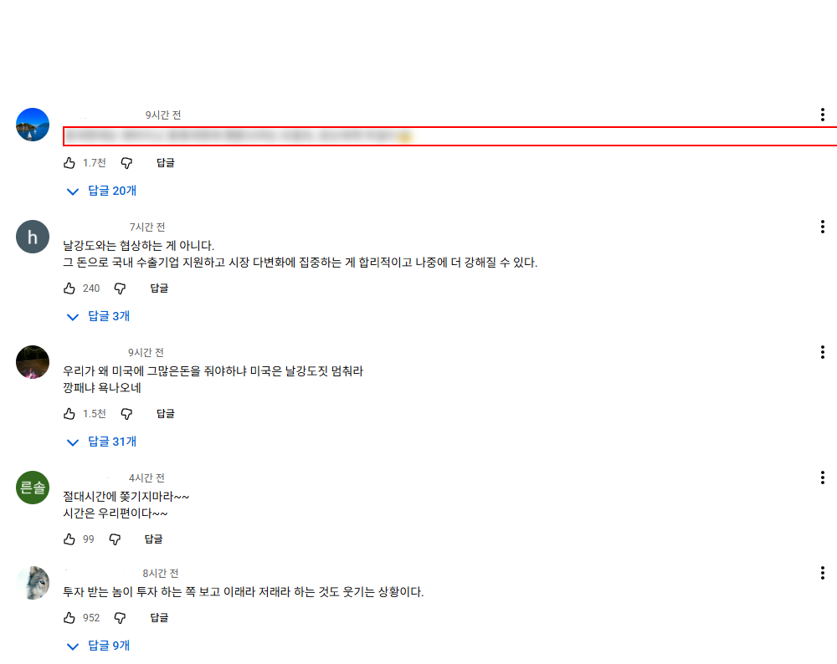
개인 맞춤형 댓글 필터링 Chrome
확장 프로그램 시스템 개발
컴퓨터공학과
학생_ 유대겸 고태희 지도교수_ 이병국
∙ 온라인 댓글 환경의 부정적 문제 발생
익명성이 보장된 온라인 플랫폼에서는 악성 댓글, 혐오 표현, 정치적 편향 발언이 빈번히 발생하고 있습니다.
이로 인해 사용자들은 불쾌감과 정신적 피로를 느끼며 댓글 문화의 건전성이 저하되고 있습니다.
∙ 플랫폼 중심의 일괄 필터링 한계
기존 댓글 관리 시스템은 기업에서 정한 기준으로만 작동하여 특정 정치적 인물, 지역 관련발언 등등 사용자 개인의
감정적 기준이나 선호를 반영하지 못하는 단점이 있고 AI 기반 자동 필터링 시스템 또한 똑같은 문제를 가지고 있습니다.
∙ 개인 맞춤형 필터링 시스템의 필요성 필요성
사용자가 스스로 금칙어를 등록하고 관리 할 수 있는 개인 맞춤형 댓글 필터링을 도입함으로써, 각자의 기준에 따라
댓글 노출을 제어할 수 있는 사용자 중심의 댓글 관리 환경을 제공할 수 있습니다.
Server
사용자 로그인
Docker Compose(컨테이너 환경)
구글 로그인 연동
Google Oauth로 사용자 식별
(User_id 발급)
FastAPI + MySQL 기반 사용자 금칙어 관리/API
사용자별 실시간 금칙어 등록, 조회, 삭제, 인증 연동 제공
금칙어 관리
댓글 필터링
욕설 정치 혐오 등 단어 추가 삭제 조회
FastAPI API와 비동기 통신 (Fetch)
MutationObserver로 DOM 감시
등록된 금칙어 탐지 시 블러 처리
확장프로그램 선택 후
구글 계정으로 로그인
금칙어 설정
설정한 금칙어 블러
(네이버 뉴스)
설정한 금칙어 블러
(유튜브 댓글)
∙ 온라인 커뮤니티 환경 개선 및 이용자 보호_
댓글 필터링 시스템을 통해 사용자가 직접 금칙어를 등록 하고 관리를 할 수 있고 혐오 욕설, 정치적 분쟁성 발언을 자동으로 감지 차단 함으로써 이용자들의 쾌적한 온라인 환경 구축할 수 있습니다.
∙ 확장성과 기술적 활용 가능성_
FastAPI와 MySQL Docker 기반의 구조로 설계되어 있어 다른 웹사이트에도 쉽게 확장 적용이 가능
네이버 유튜브에 있는 AI 댓글 탐지 프로그램과도 상호 보완적 관계가 될 수 있습니다.

